Slide 1
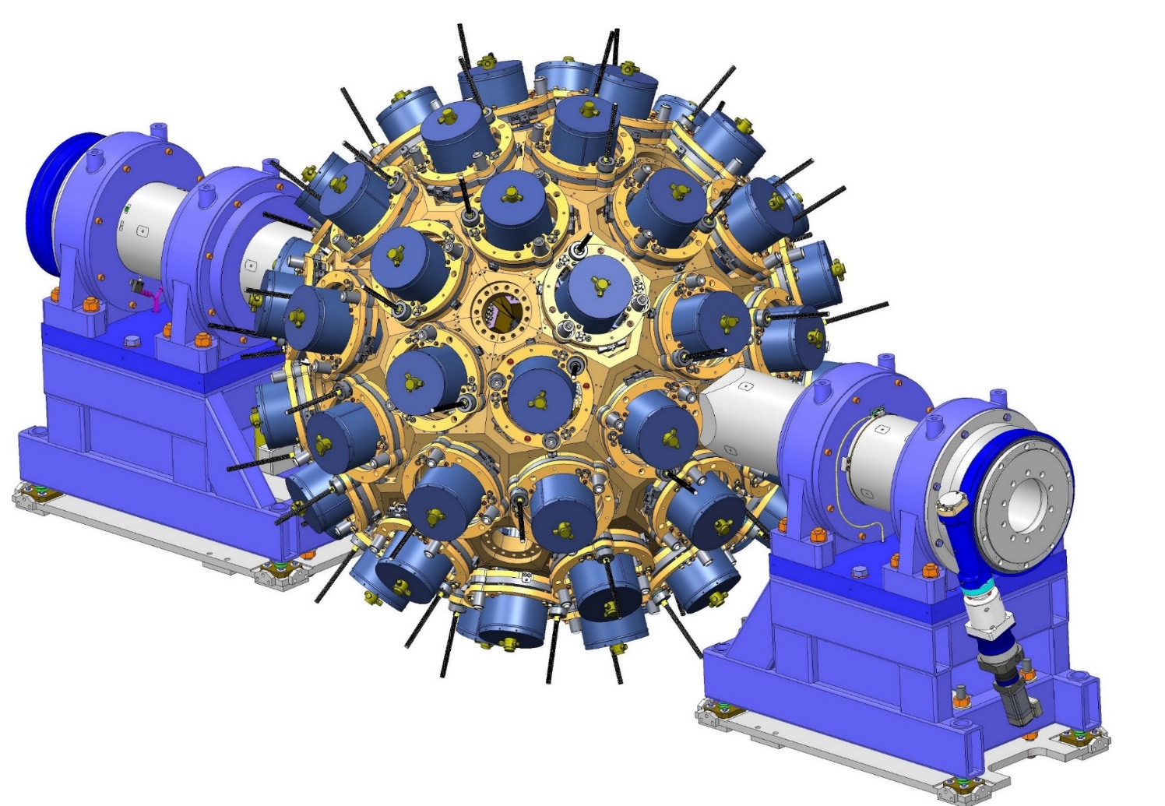


Le multi détecteur « AGATA » pour l'étude de la structure nucléaire
E. CLEMENT (GANIL)

Slide 2
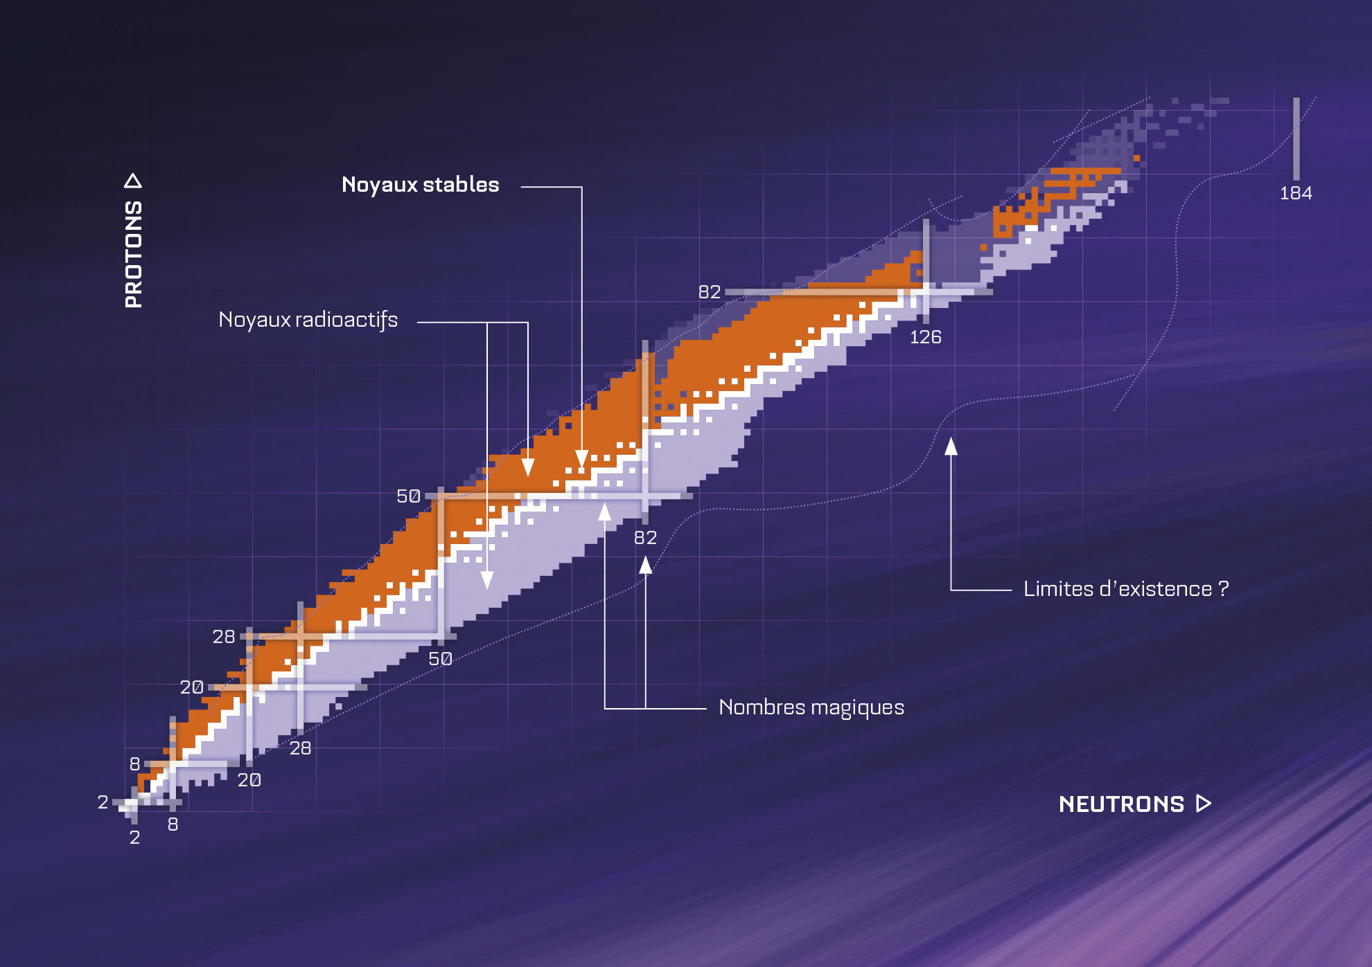
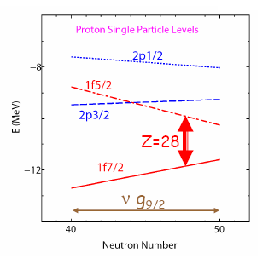
Les principaux objectifs de la structure nucléaire :
Comment les noyaux et la matière nucléaire émergent-ils des interactions fondamentales sous-jacentes ?
Quelle est la limite de l'existence nucléaire et quels phénomènes découlent des systèmes quantiques ouverts ?
Comment les couches nucléaires évoluent-elles à travers le paysage nucléaire, quelles formes les noyaux peuvent-ils prendre et quel est le rôle des corrélations nucléaires ?
Comment mieux comprendre la synthèse des éléments lourds et l'évolution des éléments dans l'univers visible ?
Force à 3 corps
Modèle en couches
Explorer les limites de l'existence nucléaire :
Découverte de nouveaux isotopes/éléments, évolution de la structure nucléaire, formes nucléaires et leurs spectres.
Étudier les noyaux instables, leurs modes de désintégration, ainsi que les mécanismes régissant les réactions nucléaires et la fission.
Étudier les structures exotiques liées aux systèmes quantiques faiblement liés et ouverts.
Symétrie d’isospin
Clustering, pairing, deformation, astrophysics, fission …
Notre contribution : nous mesurons les rayons gamma ! (désintégration électromagnétique d'un système quantique)

Slide 3
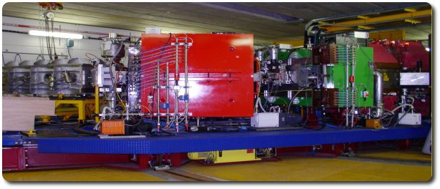



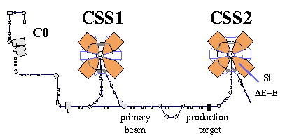













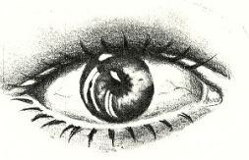




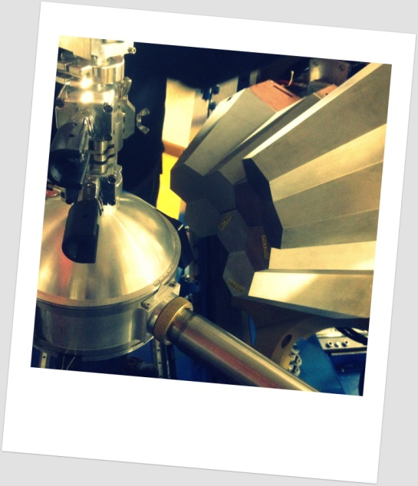
Collisions Nucléaires :
Créer de nouveaux noyaux
Exciter les noyaux pour les observer et les comprendre
Accélérateurs
Noyaux exotiques
Cible
Détecteurs
Faisceau incident
²³⁸U
Emissions de rayonnements gamma :
réponse de la matière nucléaire
à notre excitation

Slide 4
Dicton en physique nucléaire
Le gamma dit toujours la vérité
E.C (2014)

Slide 5
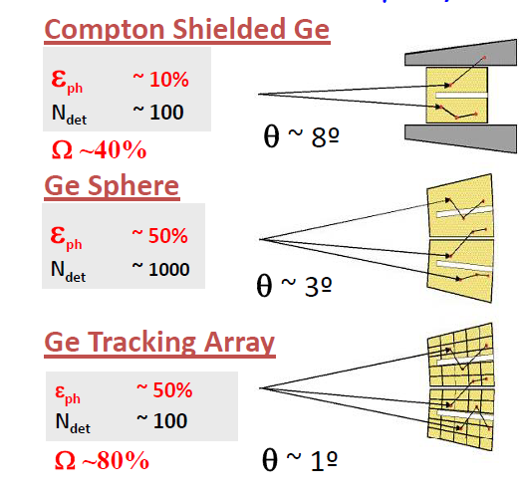

L’art de mesurer des photons avec précision
Ln2
Generation 2 et 3 : EUROGAM-BALL, GAMMASPHERE, EXOGAM, MINIBALL, TIGRESS, GRIFFIN, …
Analog world
Digital world
Generation 4 : AGATA (EU) GRETA (US)
Le photon est émis en vol par le noyau à v ~10-50% de la vitesse de la lumière → il faut corriger de l’effet Doppler

Slide 6
Un semi conducteur sensible en position

Slide 7

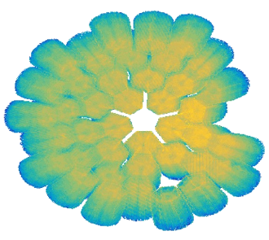
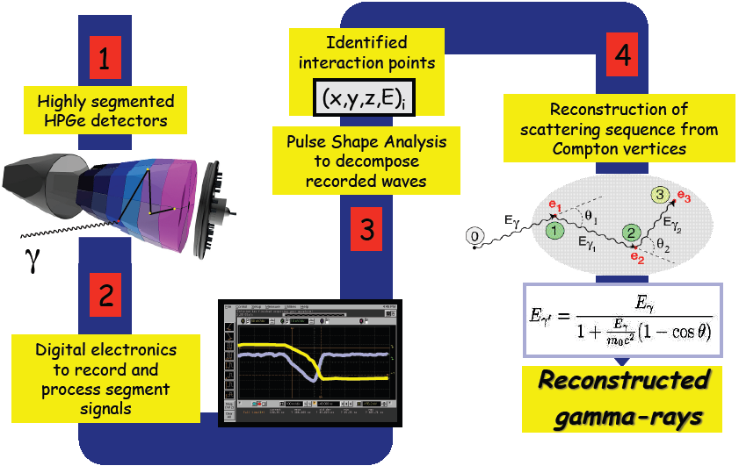
AGATA : comment ça marche ?
6
Doppler Correction
Complementary Detectors
5
β, θ, φ, E*

Slide 8
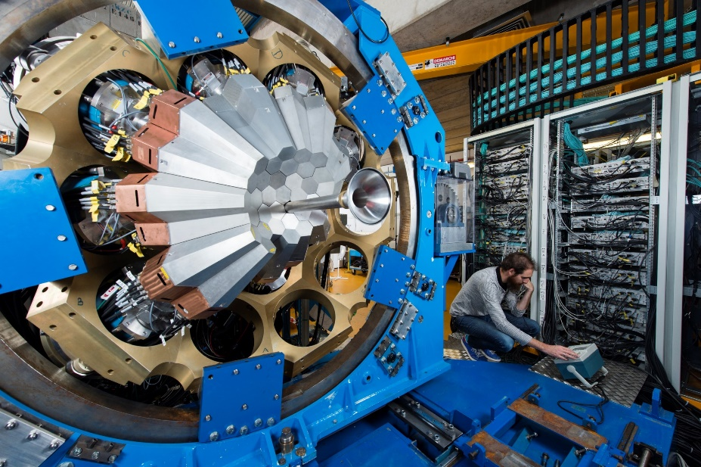
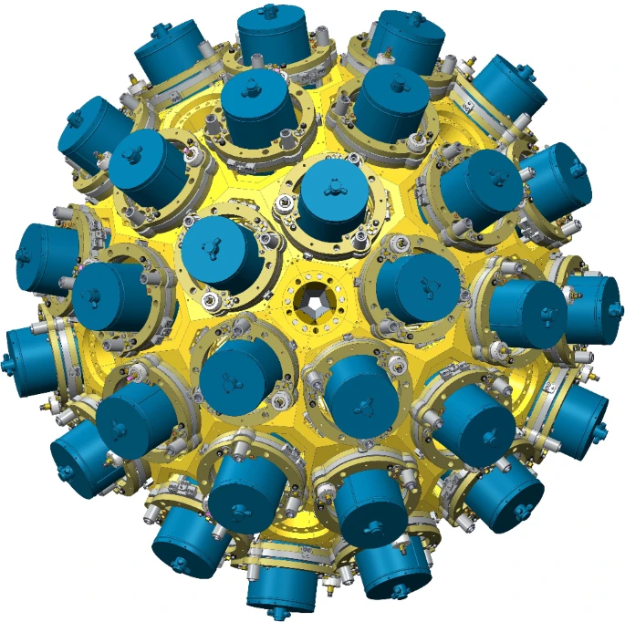













The AGATA project : THE ultimate spectrometer
www.agata.org
180 (60 triple-clusters) crystals
Mass of Germanium: 362 kg
Solid Angle: 82 %
Acquisition rate >50 kHz
Efficiency: 43% (M_{γ}=1) , 28% (M _{γ} =30)
Angular resolution: ~1º
S. Akkoyun et al., Nucl. Instrum. Methods Phys. Res., Sect. A 668, 26 (2012).
AGATA White Book : W. Korten et al, Eur. Phys. J. A (2020) 56:137
Topical Issue EPJA : https://epja.epj.org/component/toc/?task=topic&id=1878
The European Physical Journal A
AGATA: Advancements in Science and Technology
Editors : Nicolas Alamanos, Maria Jose Garcia Borge, Angela Bracco, Emmanuel Clement, Andres Gadea, Wolfram Korten, Silvia Leoni and John Simpson

Slide 9
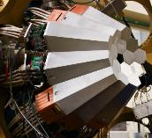
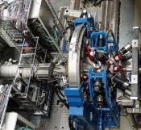
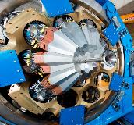
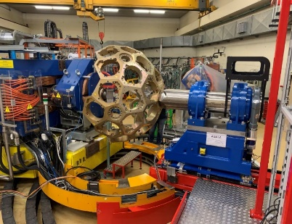
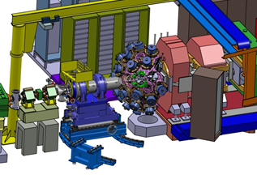
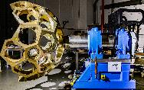
The AGATA project : THE ultimate spectrometer
1st AGATA Steering Committee and Management Board (2002)
Nous construisons, exploitons et déplaçons (12 tonnes) simultanément
March 2022
MoU Phase 1 + Addendum
MoU Phase 2
2010-2012
Legnaro, Italy
Intense stable beams
15 detectors
AGATA Demonstrator + PRISMA at LNL
2012-2014
GSI, Germany
Fast fragmentation beams
25 detectors
AGATA at GSI
2014- 2021
GANIL, France
ISOL and stable beams
approaching 1π (45)
AGATA at GANIL
2021- 2028
LNL, Italy
Stable beams
EXOTIC beams
AGATA at LNL
LNL 2.0
2028- 2030(+1 ?)
GANIL, France
ISOL beams from
SPIRAL1
GANIL 2.0
2031 –
LNL, SPES, Italy
FAIR, Germany
ISOLDE, CERN

Slide 10
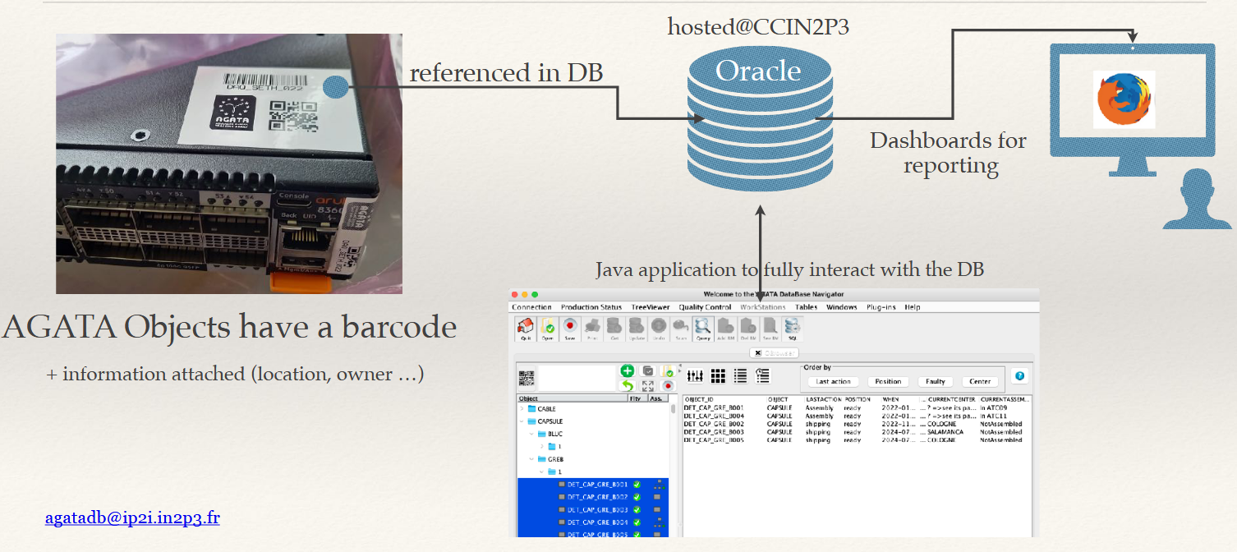
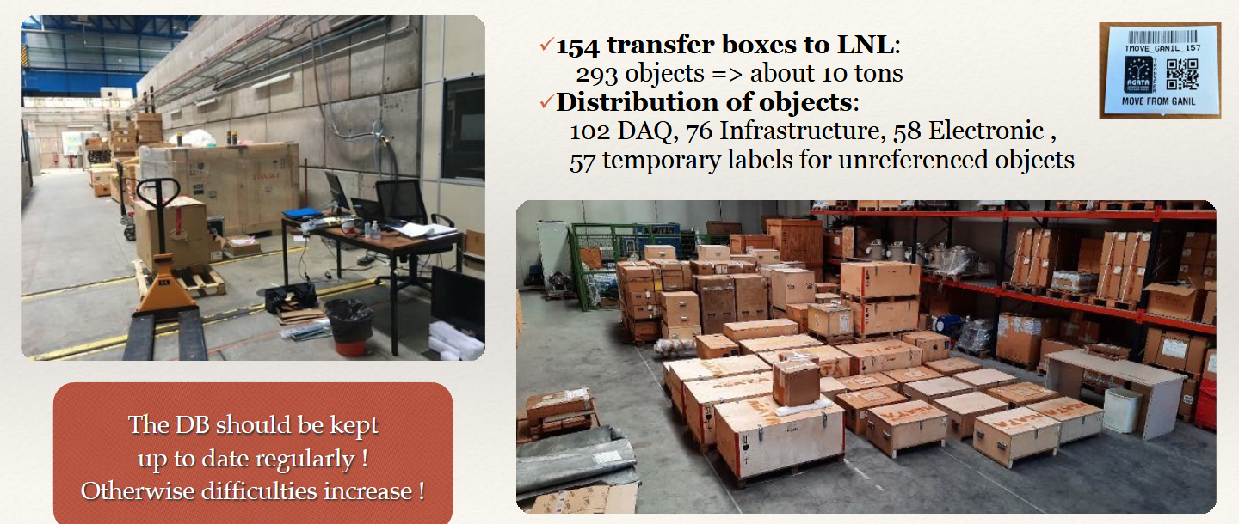

Slide 11
Depuis 2022 : une nouvelle phase du projet : Phase 2
→ Construire un spectromètre couvrant 3π (> 135 cristaux ~270 kg de Ge)
Création du MP AGATA Phase 2
2019 : CS IN2P3 pour la phase 2
2020 : International review Juillet
2020 : KD2P Automne
2021 : Infrastructure de Recherche
→ 22 M€ budget initial
2025 : mid-term review
2026 : Infrastructure de Recherche
Changement de “ligue”

Slide 12
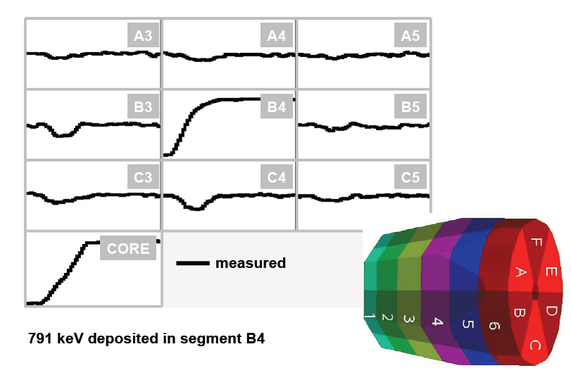

Slide 13
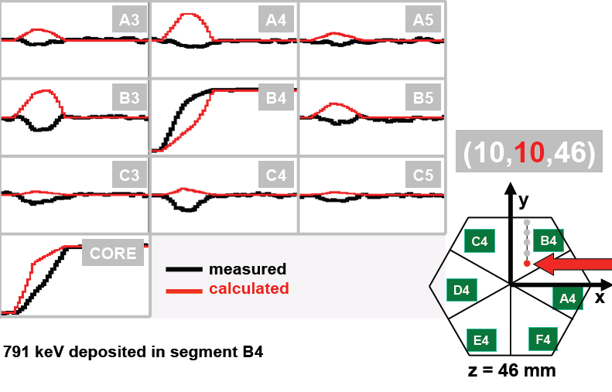

Slide 14
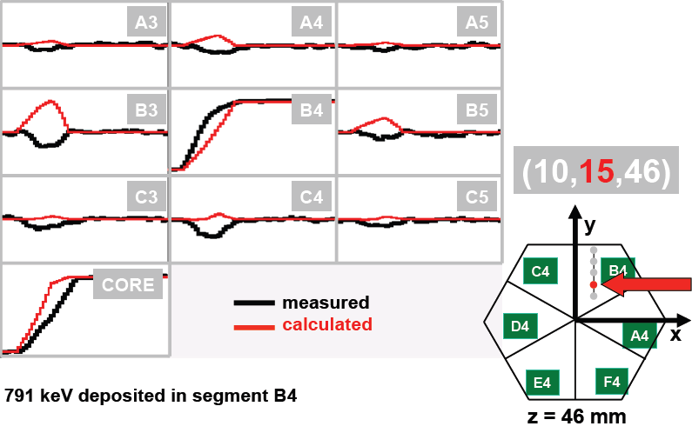

Slide 15
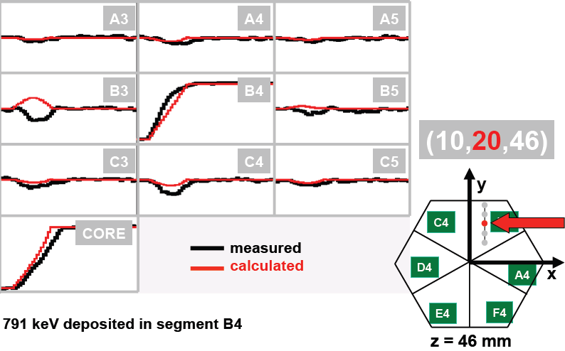

Slide 16
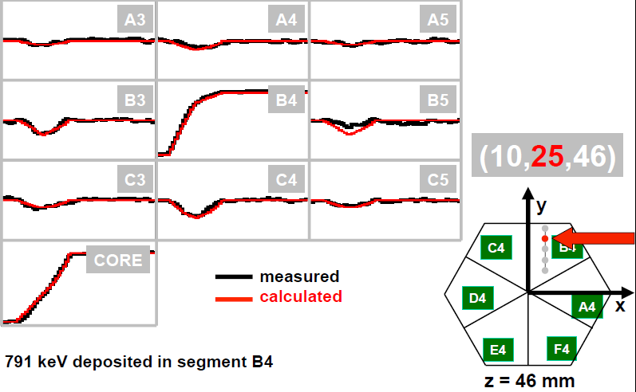

Slide 17
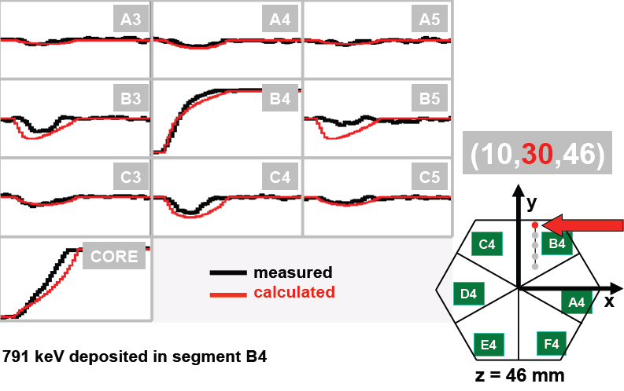

Slide 18
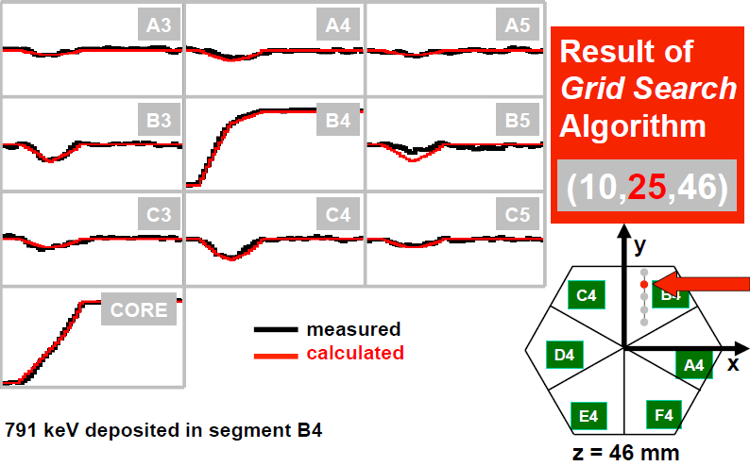
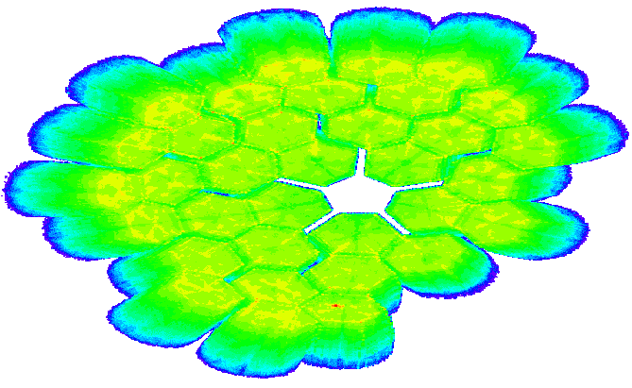

Slide 19
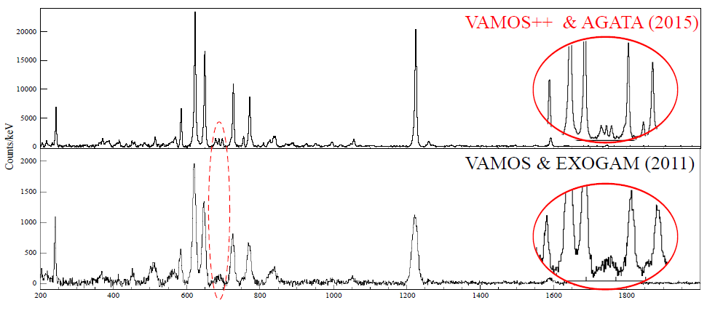
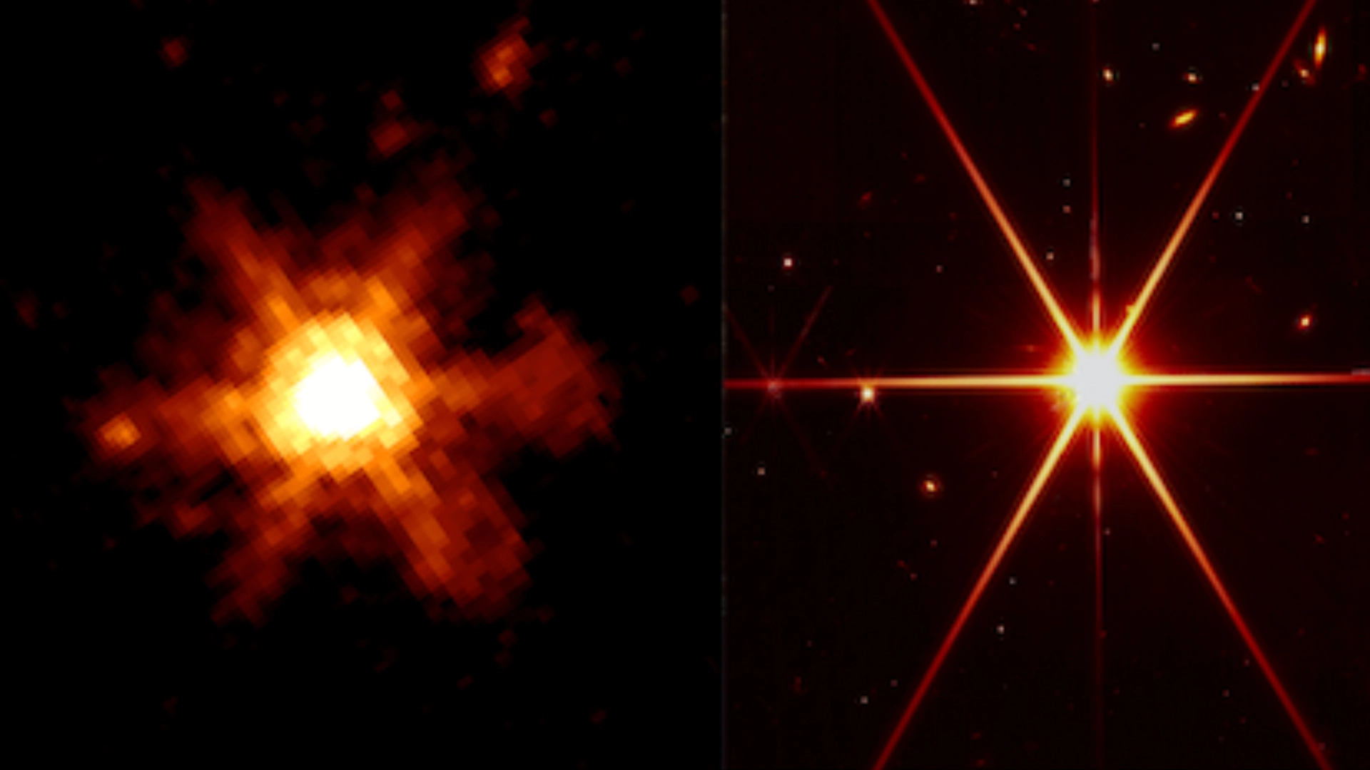
Et à la fin ?
Et à la fin ?
J. Dudouet et al (IP2I)
Spitzer (left), JWST (right).

Slide 20
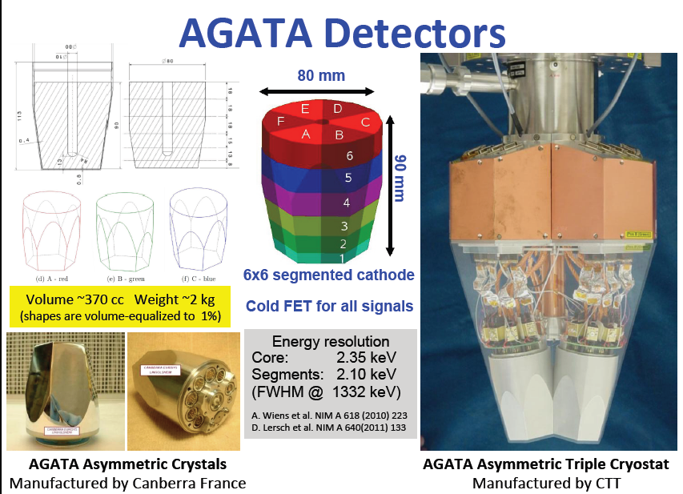
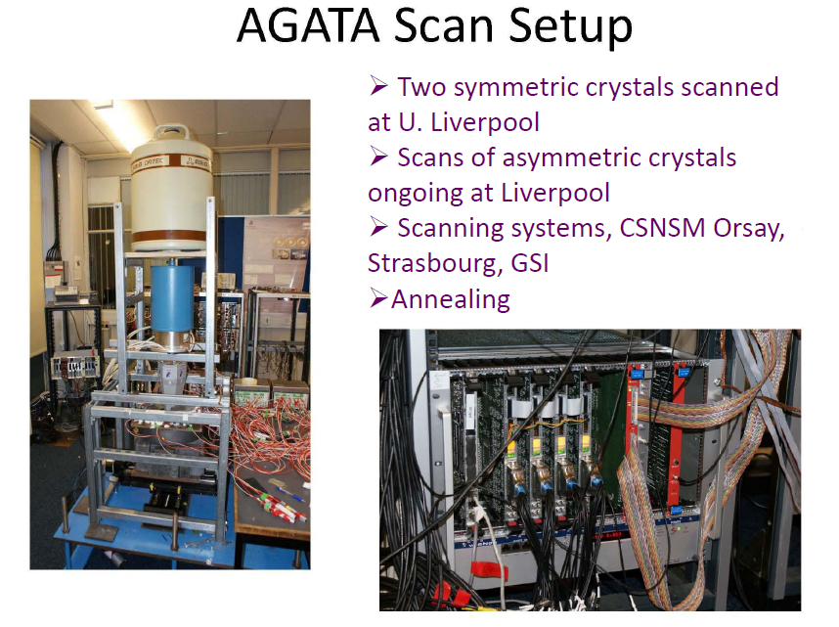
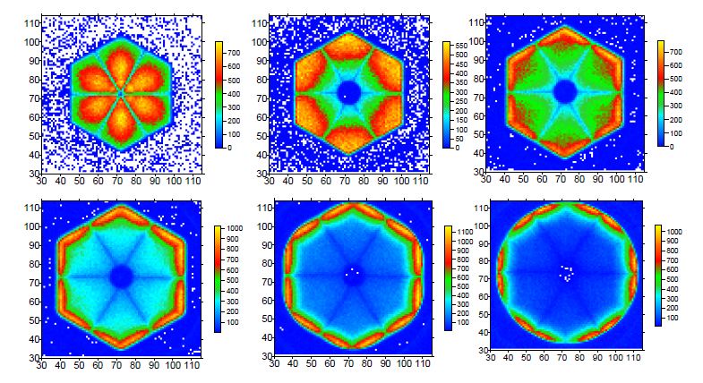
AGATA est un projet de R&D à long terme destiné à la communauté γ-
A quelle point comprenons nous la réponse du cristal ?
Simulation
Des mesures

Slide 21
ANR OASIS: AGATAGeFEM, IJCLab (2018-2022)
Modification de la taille du cristal
Modification de la taille du contact central
Paramètres du transport des porteurs de charge
Modification des paramètres de diaphonie
Bruit sur le signal
Simulated Traces
Augmentation du bruit lors de la recherche par grille
Exemple de sensibilité aux paramètres dans les volumes du détecteur
AGS PSA Algorithm

Slide 22
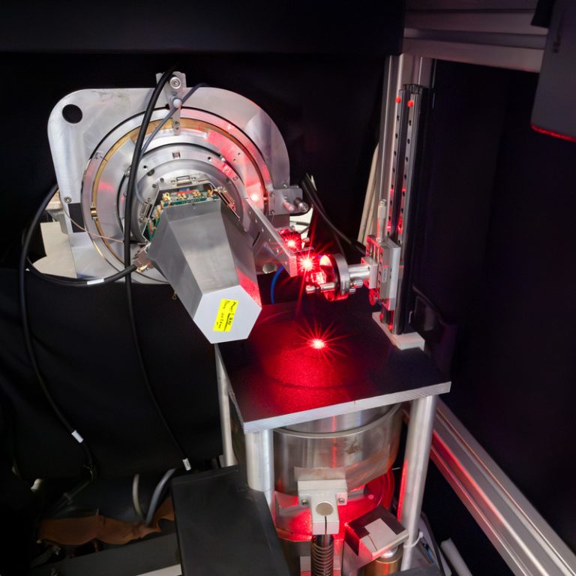
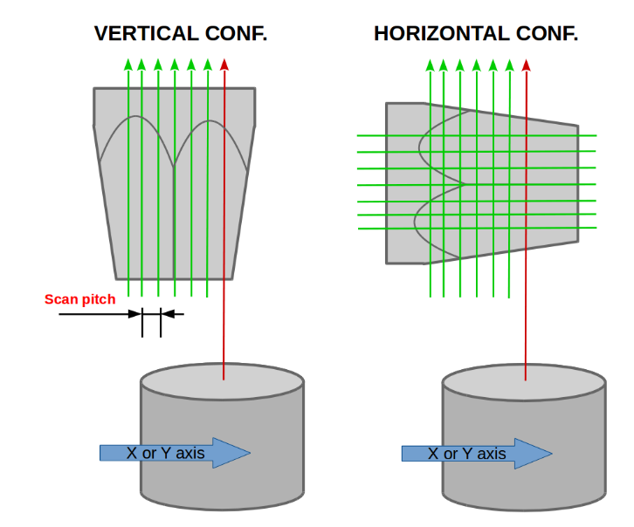
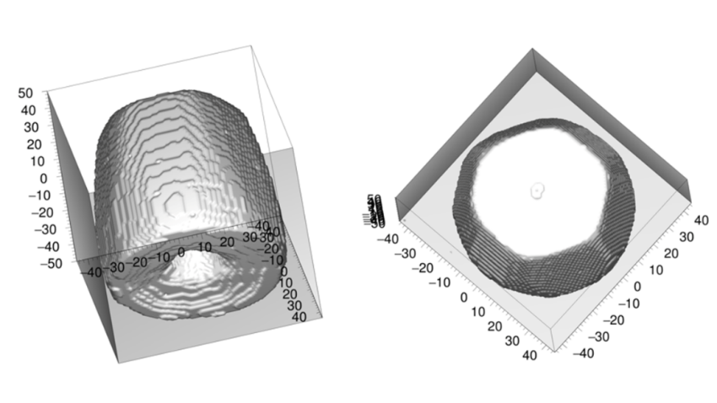
3D scanning setup at IPHC
Véritable tomographie du détecteur

Slide 23
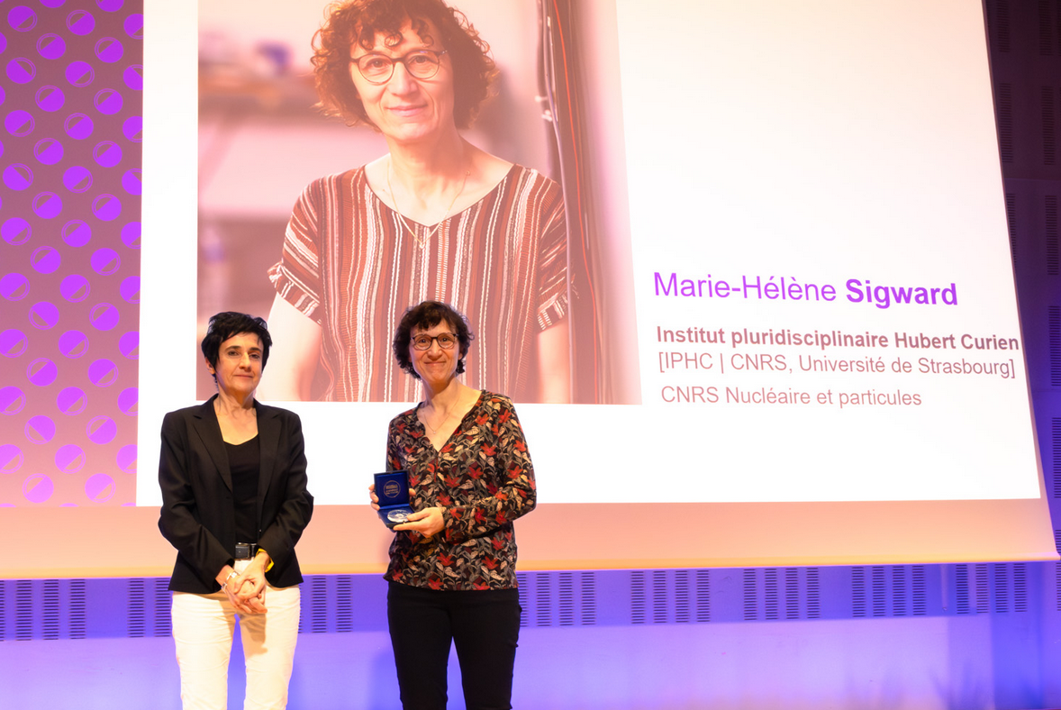
Médaille de Cristal du CNRS 2024

Slide 24
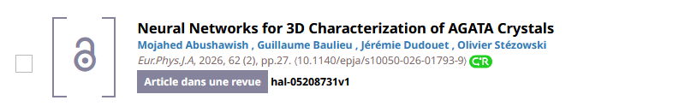
Et la révolution de l’IA arriva
L'IA est utilisée pour générer une base à partir de données numérisées dans nos algorithmes standard
→La prochaine étape consiste à mettre en place un flux IA complet, depuis les traces jusqu'au PSA et tracking
→Prochaine étape au niveau matériel :
- passage au refroidissement électrique
- ASIC cryogénique
- numériseur compact

Slide 25
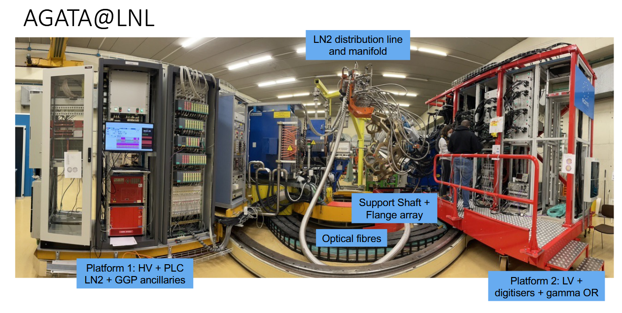

Slide 26
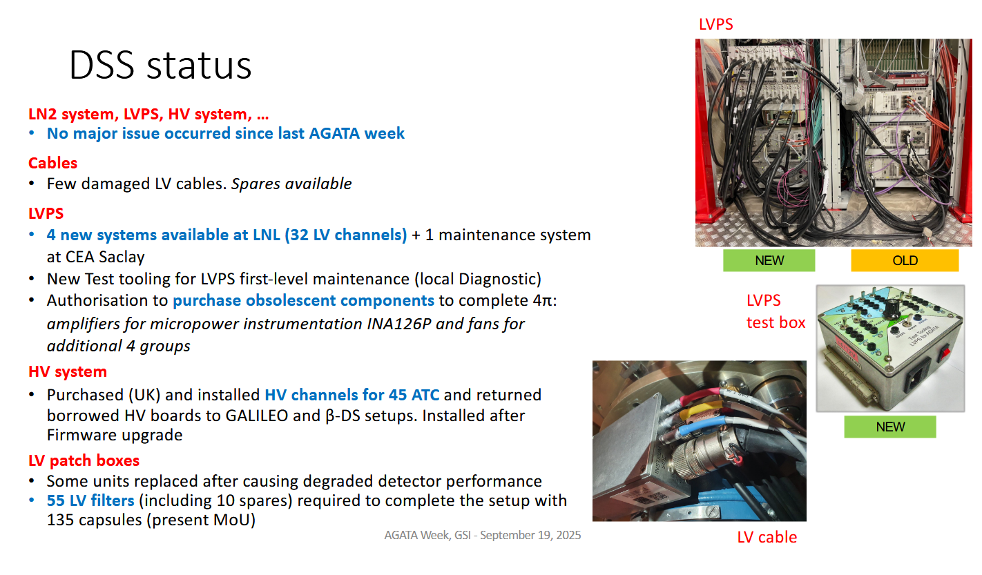

Slide 27
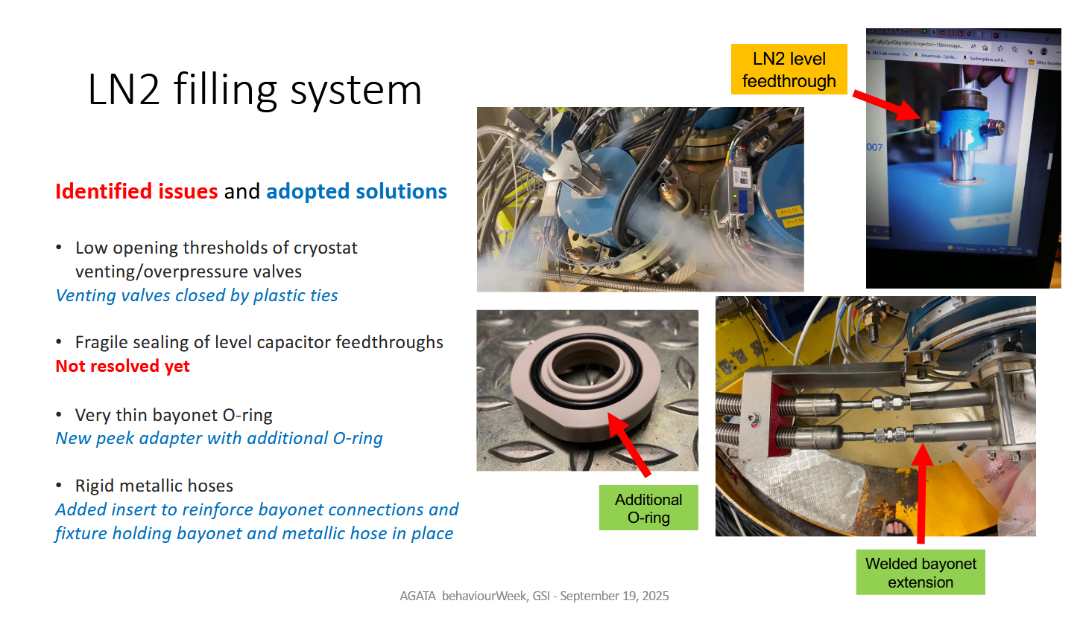

Slide 28
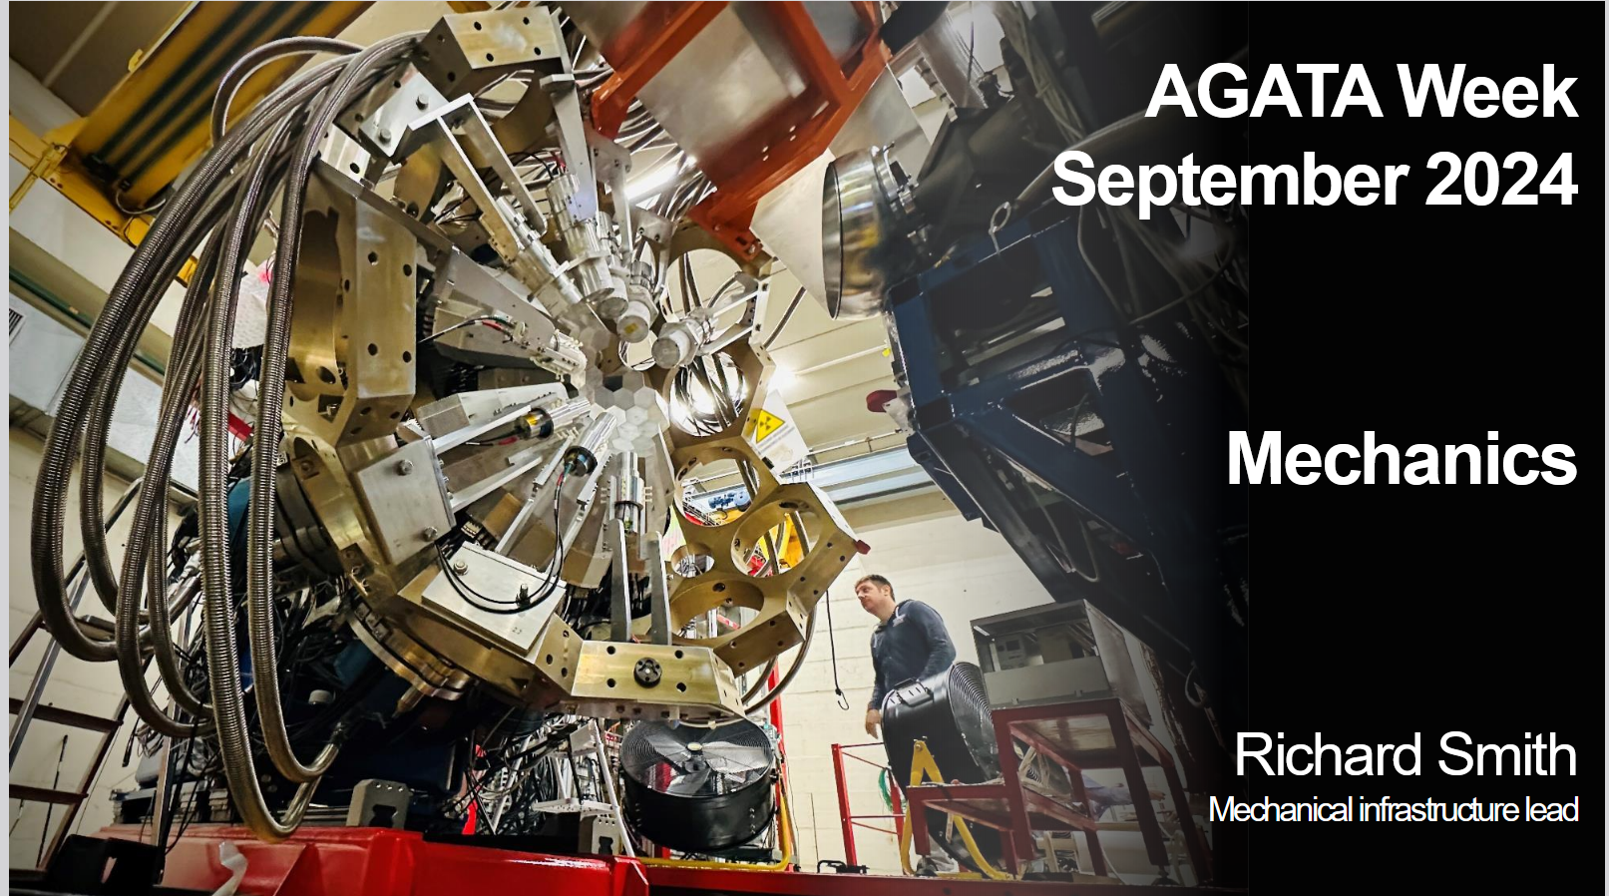

Slide 29
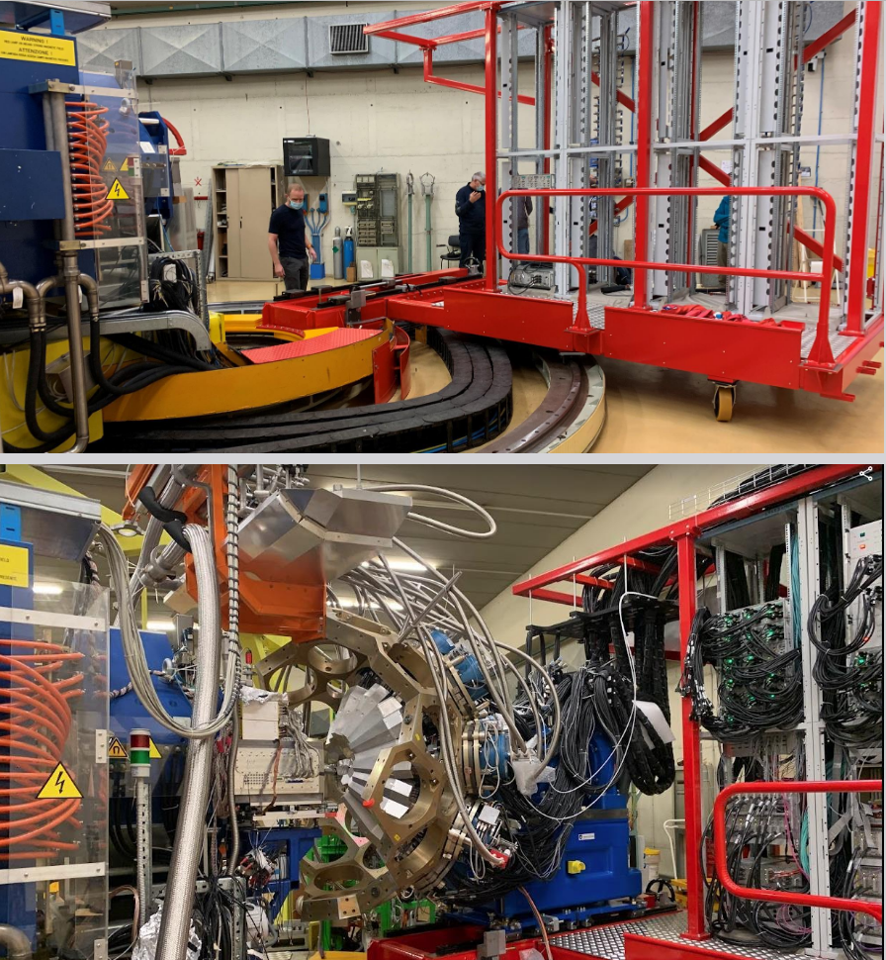
< 12 mois

Slide 30
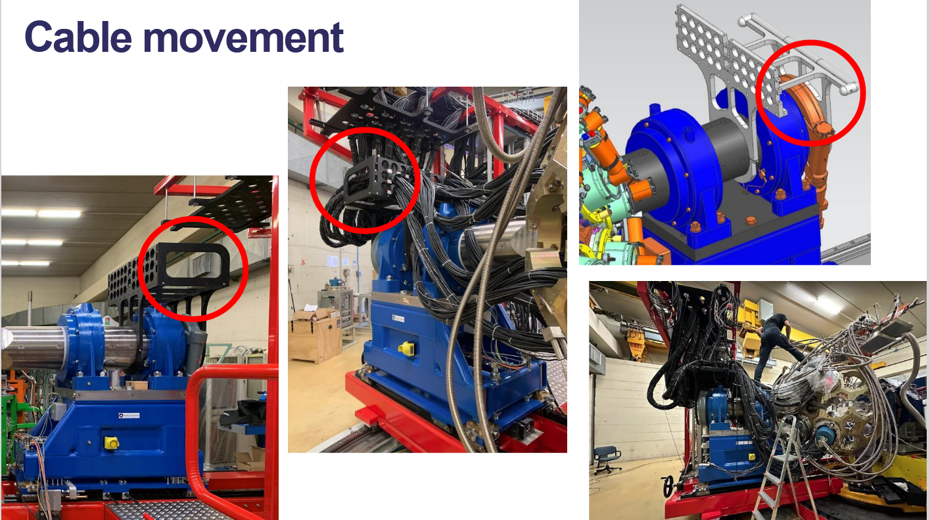

Slide 31
